Slide 1
ANALISI DEL COMPORTAMENTO DEGLI UTENTI CYCLISTIC
DA UTENTI OCCASIONALI A MEMBRI ANNUALI:
INSIGHT E POSSIBILI STRATEGIE
CORIANO' MANUEL, 09/01/2025

Slide 2
SOMMARIO
Cyclistic
Il progetto
I risultati dell'analisi
Conclusioni e spunti strategici

Slide 3
CYCLISTIC
Società di bike-sharing a Chicago
Servizio accessibile tramite
App mobile
Totem nelle docking station
Account dedicato
Opzioni tariffarie
Single-ride passes
Full-day passes
Annual membership

Slide 4
PROGETTO
Obiettivo: massimizzare il numero di abbonati
Stimolare la conversione degli utenti occasionali in membri Cyclistic
Percorso:
Comprendere come i membri Cyclistic e gli utenti occasionali fruiscono del servizio
Individuare perché gli utenti dovrebbero abbonarsi annualmente a Cyclistic
Comprendere come Cyclistic può utilizzare i media digitali per influenzare la conversione

Slide 5
PROGETTO
Analisi comportamento: membri Cyclistic vs utenti occasionali
Periodo considerato: 1/12/2023 - 30/11/2024 (12 mesi)
Pulizia dei dati:
rimozione duplicati
valori NULL
valori anomali
Dati a disposizione:
Data e orario di inizio e di fine corsa
Stazione di inizio e di fine corsa
Tipologia di utente
Tipologia di mezzo

Slide 6
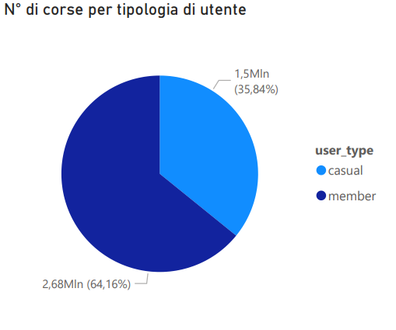
RISULTATI DELL'ANALISI
Più di 1/3 delle corse è stato effettuato da utenti occasionali

Slide 7
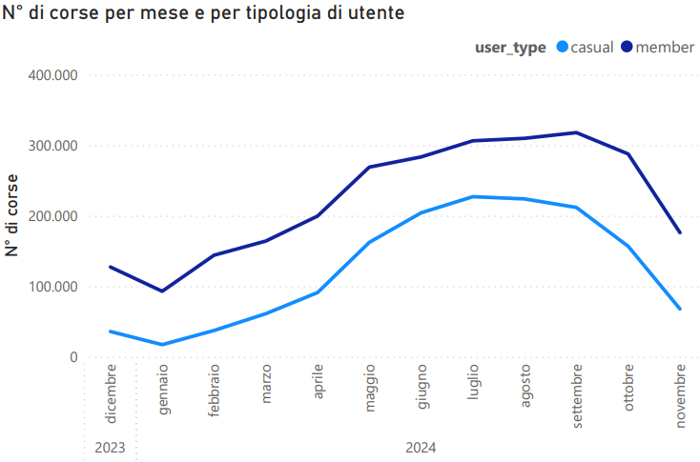
RISULTATI DELL'ANALISI
L'andamento simile del numero di corse per entrambe le categorie.
Netta diminuzione nei mesi invernali.
Dalla tarda primavera l'uso del servizio cresce in modo marcato, raggiungendo il picco in estate.

Slide 8
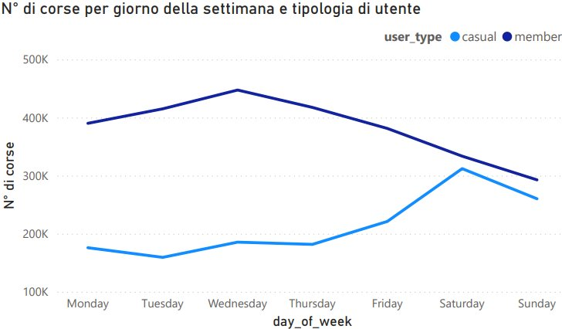
RISULTATI DELL'ANALISI
Membri Cyclistic abituati ad usufruire maggiormente durante i giorni tipicamente lavorativi
Utenti occasionali particolarmente abituati ad usufruire maggiormente durante il fine settimana
Tendenza amplificata nei mesi più caldi: sorpasso del numero di corse effettuate dagli utenti occasionali durante il fine settimana rispetto ai membri Cyclistic.

Slide 9
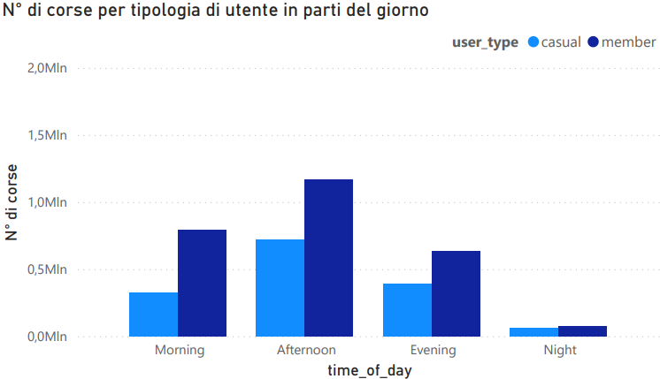
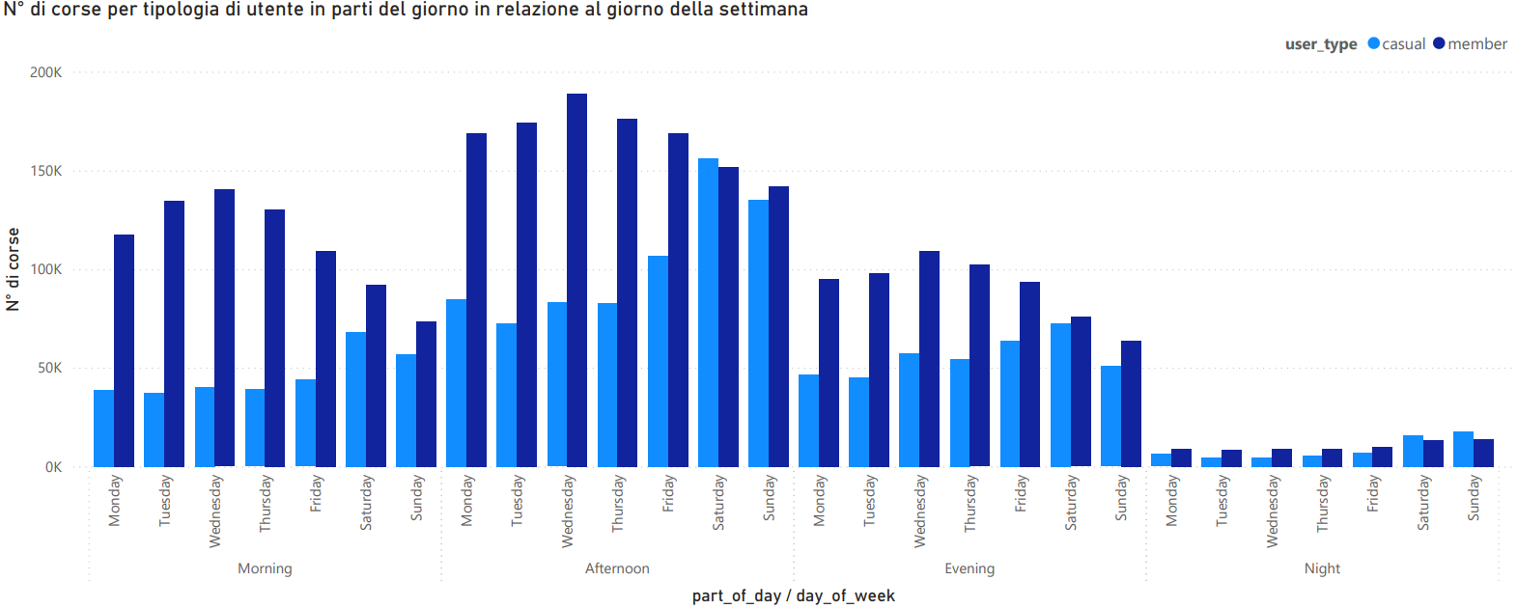
RISULTATI DELL'ANALISI
Andamento analogo: concentrazione nel pomeriggio.
Utenti occasionali con interesse limitato al servizio durante le ore del mattino.
Il fine settimana: utenti occasionali incrementano l’uso del servizio in tutte le fasce orarie mentre i membri Cyclistic registrano un calo di utilizzo nelle stesse fasce orarie

Slide 10
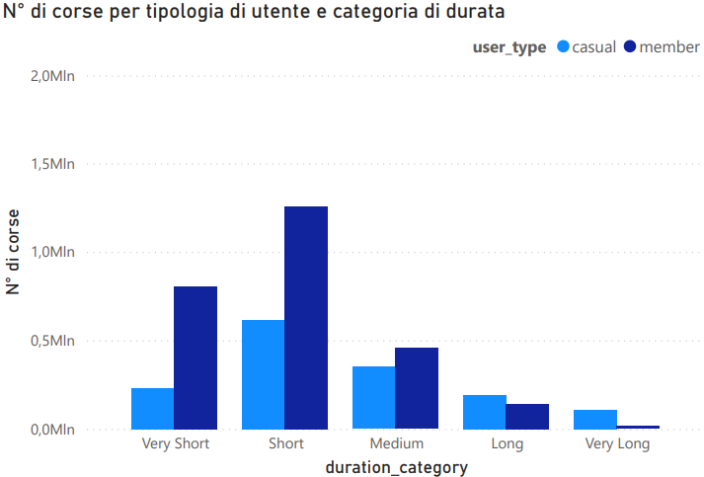
RISULTATI DELL'ANALISI
I membri Cyclistic preferiscono usufruire per corse inferiori ai 15 minuti.
Gli utenti occasionali preferiscono usufruire di tale servizio per corse superiori ai 6 minuti.
Entrambe le tipologie vedono un aumento della media del tempo di fruizione nei fine settimana.

Slide 11
CONCLUSIONI E SPUNTI STRATEGICI
Gli utenti occasionali mostrano scarso interesse nei mesi più freddi dell’anno.
Strategia: Creare incentivi specifici per l’uso del bike-sharing in inverno (es. sconti, promozioni o eventi invernali)
Gli utenti occasionali preferiscono utilizzare il servizio durante il fine settimana, con un picco nei periodi estivi.
Strategia: Introdurre campagne mirate ai giorni lavorativi (es. sconti per spostamenti casa-lavoro o partnership con aziende.
Gli utenti occasionali utilizzano il servizio prevalentemente nel pomeriggio, con scarso interesse per le ore mattutine.
Strategia: Promuovere iniziative che incentivino l’uso al mattino (es. sconti mattutini, eventi o premi per chi usa il servizio prima delle 10:00)
Gli utenti occasionali tendono ad evitare il servizio per corse di breve durata (inferiori a 6 minuti).
Strategia: Evidenziare la convenienza del bike-sharing per brevi spostamenti attraverso messaggi pubblicitari mirati o pacchetti promozionali specifici (es. tariffe agevolate per corse brevi).

Slide 12
CONCLUSIONI E SPUNTI STRATEGICI
A livello generale l’analisi suggerisce di stimolare la conversione degli utenti occasionali tramite:
Incentivi stagionali
Promozioni mirate
Messaggi personalizzati

